Slide 1

«Использование кругов Эйлера
на уроках русского языка
и литературного чтения»
Подготовила: Юлакаева Мархава Юнидаевна

Slide 2
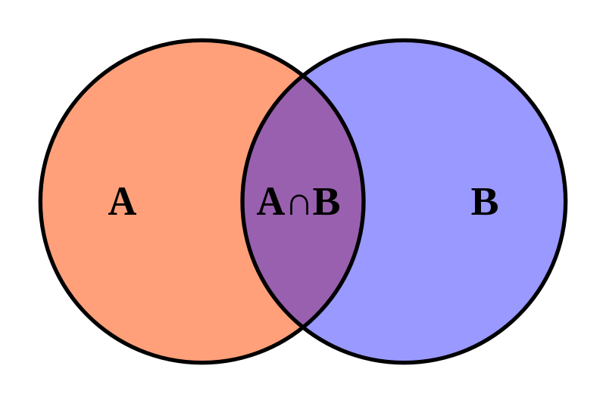

Круги Эйлера

Slide 3
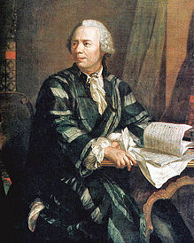
Леонард Эйлер
Швейцарский, немецкий и российский математик, внёсший значительный вклад в развитие математики, а также механики, физики, астрономии и ряда прикладных наук.
Годы жизни 1707-1783 г.г.

Slide 4

Круги Эйлера — геометрическая схема, с помощью которой можно изобразить отношения между подмножествами, для наглядного представления.
Используются в математике, логике, менеджменте и других прикладных направлениях.
Изобретены Леонардом Эйлером.

Slide 5
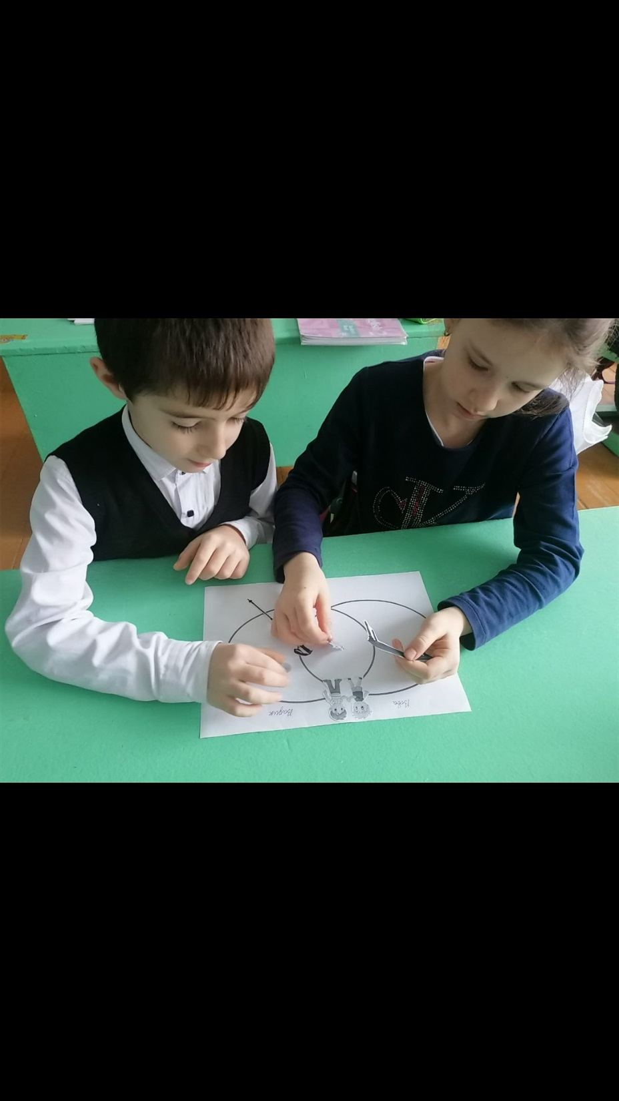
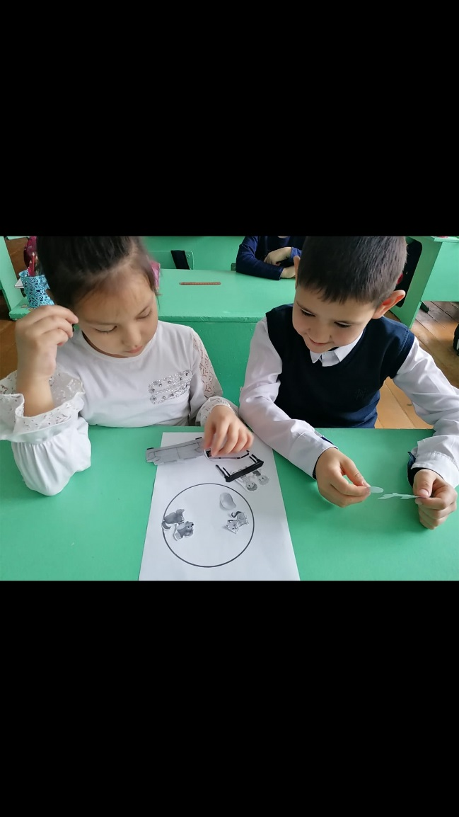

Slide 6
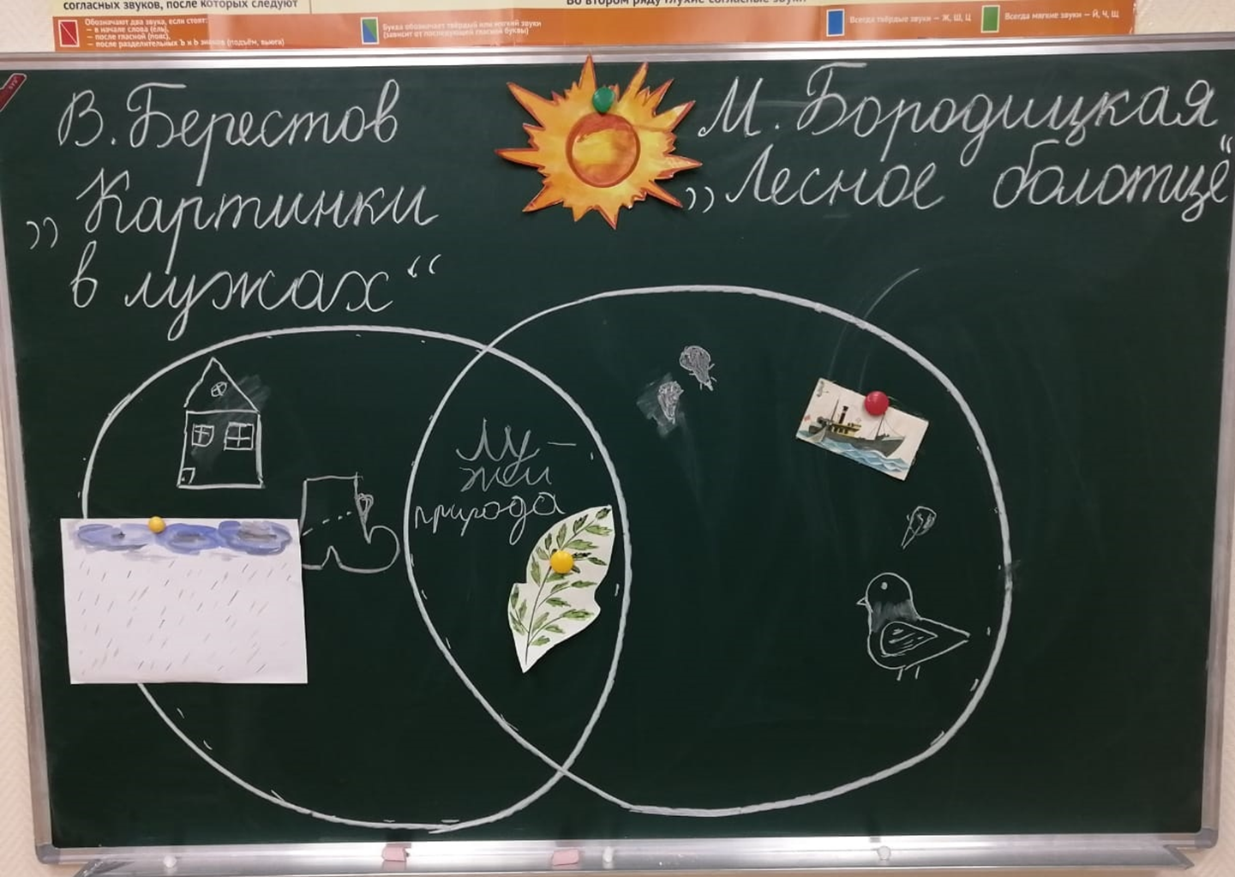
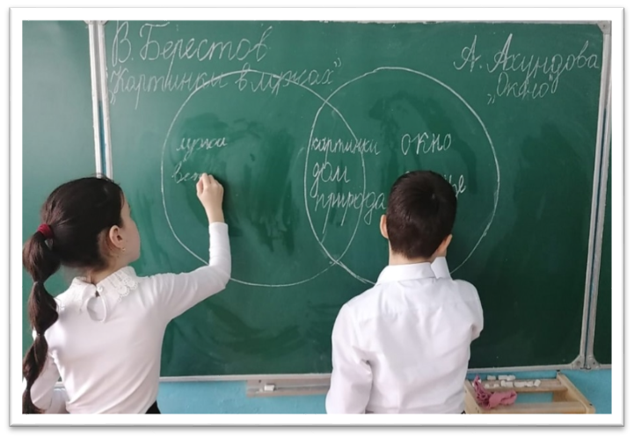

Slide 7


Наречие как часть речи. 4 класс
Тема
окно
метро
весело
кино
молоко
яблоко
пальто

Slide 8

Наречие как часть речи. 4 класс
окно
молоко
яблоко
метро
кино
пальто
весело

Slide 9



Звуки и буквы. 1 класс
ж
п
ч
ш
м
й
ц
б
щ

Slide 10
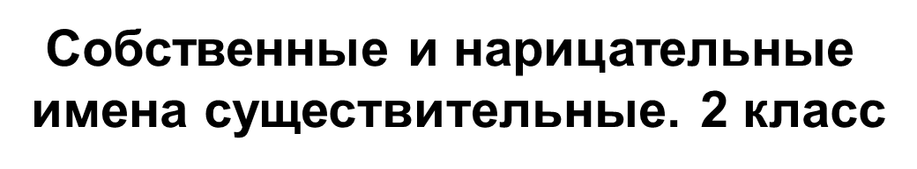

СОРОКА
ДМИТРИЙ
ПЕНАЛ
ВЕРА
РОССИЯ
МОРОЖЕНОЕ
ШАРИК
МИХАЛКОВ
РОЗА

Slide 11
Собственные и нарицательные
имена существительные. 2 класс
СОРОКА
ДМИТРИЙ
ШАРИК
ВЕРА
РОЗА
МОРОЖЕНОЕ
РОССИЯ
ПЕНАЛ
МИХАЛКОВ

Slide 12
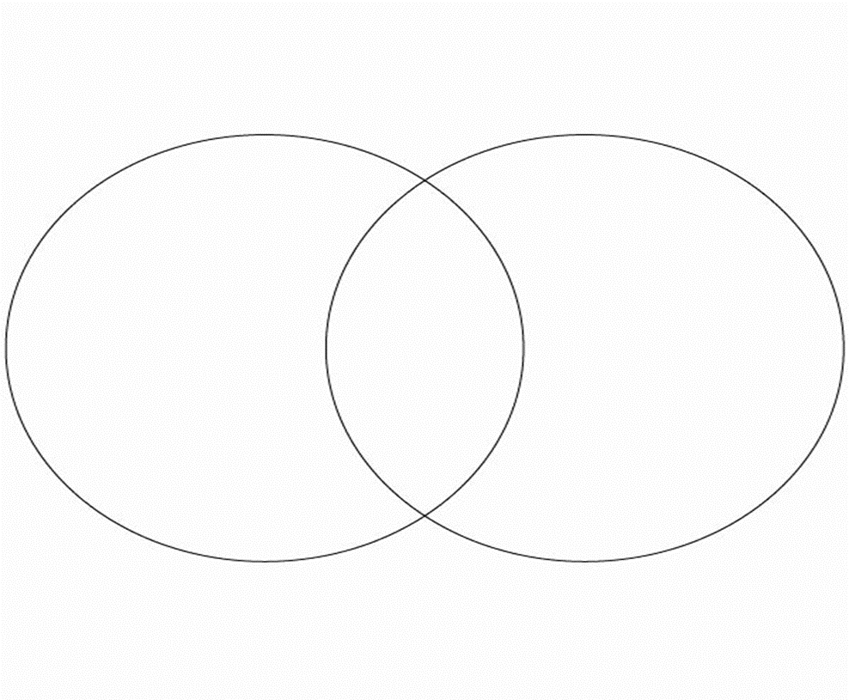
Изменение имен существительных по числам. 3 класс
молоко
Пальто
сахар
очки
брюки
ножницы
синица
тетрадь

Slide 13
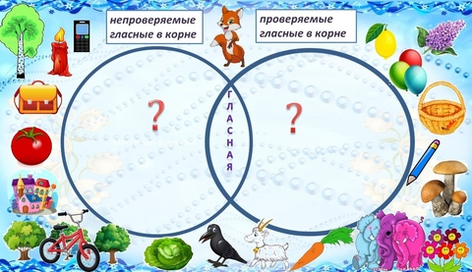

Slide 14
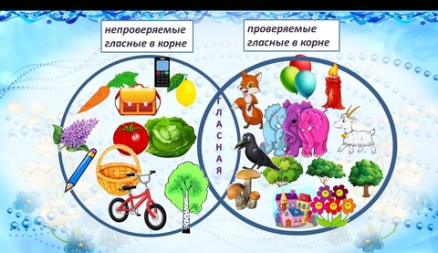

Slide 15


Slide 16
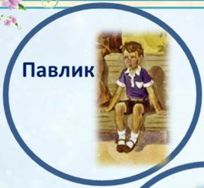

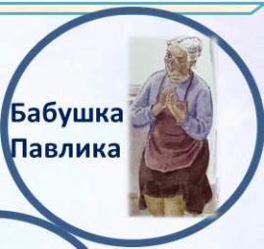





Notes:
***На картинки настроен триггер, чтобы всё работало корректно, необходимо навести курсор на картинку, дождаться когда курсор поменяется на руку-указатель и кликнуть.
Переход на другой слайд – клик в любом пустом пространстве слайда.
Ребята, перед вами круги, выберите только те, в которых герои произведения Осеевой «Волшебное слово», а лишние уберите.

Slide 17
Notes:
Ребята, главного героя необходимо разместить в центре.
Круг героя, который не хотел брать Павлика кататься на лодке, положите ниже круга главного героя, чтобы круги пересеклись. (брат)
Круг героя или героини, который не дал Павлику краски, положите слева от круга главного героя, чтобы круги пересеклись. (сестра)
Круг героя или героини, который прогнал Павлика из кухни тряпкой, положите справа от круга главного героя, чтобы круги пересеклись. (бабушка)
Остался один герой – старичок. Чем он чертил узоры на песке? Положите круг с изображением старика сверху круга главного героя, чтобы круги пересеклись. (старичок)

Slide 18
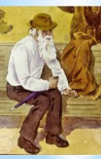

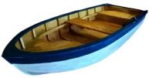


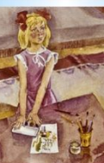

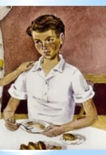
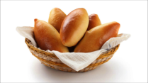

Павлик
Старик
Бабушка
Павлика
Сестра
Павлика
Брат
Павлика
Notes:
Посмотрите на предметы. Необходимо разместить их в пересечение между кругом в Павлика и кругами других героев.
Когда какие-либо объекты входят и в первое множество, и во второе – круги будут пересекаться, и упомянутые объекты будут лежать в пересечении кругов.

Slide 19

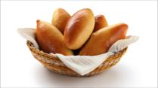

Павлик
Старик
Бабушка
Павлика
Сестра
Павлика
Брат
Павлика
пожалуйста
Notes:
Когда все объекты множеств входят в одно множество, то модель будет представлять собой вложенные круги. Такая ситуация возможна, если, например, большой круг представляет собой слово «пожалуйста», которое объединяет всех героев рассказа, а маленькие круги – герои этого рассказа.

Slide 20


Slide 21
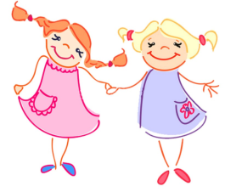



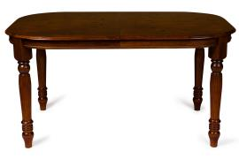

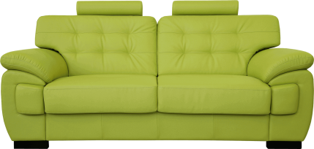
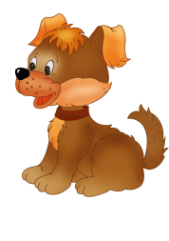


Notes:
Необходимо «положить в круг» картинки, которые имеют отношение к рассказу, и «положить вне круга» картинки, которые не имеют отношение к рассказу.
Ответ дети должны обязательно аргументировать.
***На картинки настроен триггер, чтобы всё работало корректно, необходимо навести курсор на картинку, дождаться когда курсор поменяется на руку-указатель и кликнуть.
Переход на другой слайд – клик в любом пустом пространстве слайда.

Slide 22
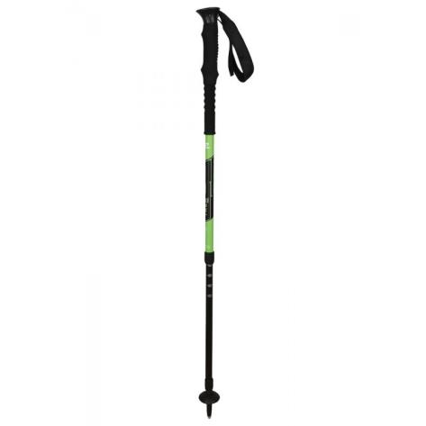



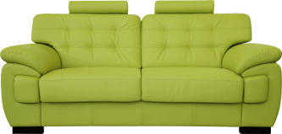
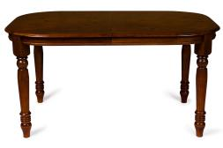
Вова
Notes:
***На картинки настроен триггер, чтобы всё работало корректно, необходимо навести курсор на картинку, дождаться когда курсор поменяется на руку-указатель и кликнуть.
Какие предметы относятся и к Вадику и к Вове? Разместите их в пересечении двух кругов. Кто из мальчиков взял клюшку, а кто лыжную палку? Разместите на свое место. Докажите свой ответ, пересказав нужный эпизод.
Шляпа лежала на комоде, котенок Васька сидел на полу возле комода, а Вовка и Вадик сидели за столом и раскрашивали картинки.
Вадик подошел поближе и стал смотреть на шляпу. Вдруг шляпа поползла прямо к нему. Он как закричит:
— Ай! — и прыг на диван. Вовка за ним.
Ребята решили посмотреть, может кто-то шляпу за верёвочку дергает. Вадик взял клюшку, чтобы ударить шляпу, если она поползёт. Вовка тоже хотел взять клюшку, но клюшек больше не было и он взял лыжную палку.
Вопросы после пересказа:
Что делали ребята за столом?(раскрашивали картинки)
Куда побежали ребята, когда спрыгнули с дивана? (Побежали на кухню и дверь за собой закрыли.)
Зачем ребята на кухне набрали картошку? (чтобы швырять в шляпу)
Кто оказался под шляпой? (котёнок)
Как звали котёнка? (Васька)
Что из-под шляпы появилось первым? (хвост)

Slide 23






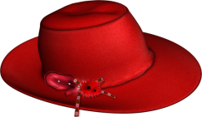


Вова
Вадик
Notes:
Покажите пересечение трёх кругов. Как вы думаете, что может находится в этом пересечении? (шляпа) Нарисуйте. Пока дети рисуют, можно попросить их последовательно рассказать о перемещениях шляпы.
Работа с раздаточным материалом и презентацией.
Далее дети отвечают на вопросы и распределяют картинки на свои места.
Кто сидел возле комода? (котёнок)
Почему изображение комода я положила в круг Вовы? (Вовка подошел к комоду, нагнулся, хотел поднять шляпу)
Кто предложил бросать картошку в шляпу? (Вовка)
Кто попал картошкой в шляпу? (Вадик)

Slide 24


